Slide 1
LOGICIELS DE BASE ET LES OUTILS BUREAUTIQUES:

Slide 2
PROGRAMME (1/2)
L’environnement du système d’exploitation Windows
• Procédure de démarrage et d’arrêt de l'ordinateur sous Windows
• Notion de répertoire(dossier)
• Démarrer un logiciel sous Windows
Les fonctions de base de Word
• Se repérer dans l´environnement
• Gérer les caractères et les paragraphes
• Saisir, mettre en forme, sélectionner et corriger des textes
• Vérifier l´orthographe
• Mettre en page et imprimer
• Enregistrer un document

Slide 3
PROGRAMME (2/2)
Les fonctions de base d´Excel
• Saisir, mettre en forme un tableau, un imprimé, un planning
• Écrire des formules de calcul Recopier des cellules, des formules
• Créer un graphique, l´habiller
• Mettre en page et imprimer
Les fonctions de base de PowerPoint
• Se familiariser à l'environnement PowerPoint et gérer ses documents
• Concevoir des diapositives
• Mettre en forme ses diapositives
• Projeter un diaporama
• Définir l'impression d'un diaporama

Slide 4

L’environnement du système d’exploitation Windows

Slide 5
QU’EST-CE-QU’UN SYSTÈME D’EXPLOITATION
un système d'exploitation (souvent appelé OS — de l'anglais Operating System) est un ensemble de programmes qui dirige l'utilisation des ressources d'un ordinateur par des logiciels applicatifs.
Le système d'exploitation est un logiciel, le principal programme exécuté lors de la mise en marche de l'ordinateur

Slide 6
LES SYSTEMES D’EXPLOITATIONS LES PLUS UTILISER
Il existe sur le marché des dizaines de systèmes d'exploitation différents, très souvent livrés avec l'appareil informatique. C'est le cas de Windows, Mac OS, Irix, Symbien OS, GNU/Linux et Android

Slide 7
LE CAS DU SYSTÈME D’EXPLOITATION Windows
Windows est le système d'exploitation de Microsoft. Windows a succédé à MS-DOS. Il s'agit du système d'exploitation le plus répandu. Il équipe les ordinateurs de la gamme PC(Personal Computer).

Slide 8
Les version du système d’exploitation Windows
Windows 1.0 sortie en 1985
Windows 95 sortie en 1995
Windows XP sortie en 2001
Windows 7 sortie en 2009
Windows 8 sortie en 2012
Windows 10 sortie en 2015

Slide 9
PROCÉDURE DE DÉMARRAGE ET D’ARRÊT D’UN ORDINATEUR
Démarrage
Pour démarrer vous ordinateur il faut :
➢ Mettre l’onduleur en marche (si vous en avez)
➢ Mettre le moniteur en marche
➢ Mettre l’unité centrale en marche
Une boite de dialogue s’ouvre vous demandant le mot de passe si vous en possédez,
l’introduire et valider à l’aide du bouton OK. La fin du démarrage est marquée par
l’apparition à l’écran de l’interface utilisateur de Windows, encore appelée bureau qui
est constitué des icônes, de la barre de taches et du bouton démarrer.

Slide 10
PROCÉDURE DE DÉMARRAGE ET D’ARRÊT D’UN ORDINATEUR
Arrêt
Pour arrêter un ordinateur on doit d’abord l’aviser. Pour le faire.
➢ Cliquer sur démarrer
➢ Cliquer sur arrêter
➢ Cliquer sur ok

Slide 11
NOTION DE RÉPERTOIRE (DOSSIER)
Un répertoire encore appelé dossier est le lieu où nous classons nos documents.
L’environnement qui nous permet de gérer ces répertoires est appelé Explorateur
Windows. Il est divisé en deux parties :
- La partie gauche, elle porte les disques et répertoires
- La partie droite elle présente le contenu des disques et répertoires.

Slide 12
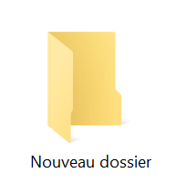
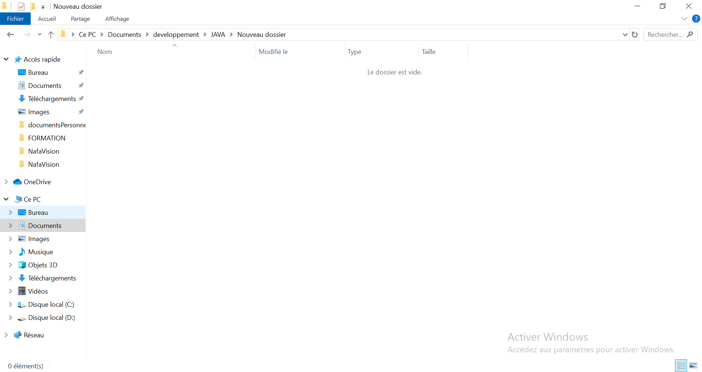
NOTION DE RÉPERTOIRE (DOSSIER)

Slide 13
NOTION DE RÉPERTOIRE (DOSSIER)

Slide 14
Création des répertoires
Ouvrir explorateur Windows.
Sélectionner le disque ou le répertoire dans lequel on veut créer
un répertoire.
Cliquer sur fichier.
Pointer sur nouveau.
Cliquer sur dossier.
Saisir le nom du répertoire et valider.

Slide 15
Microsoft office
Module de Word

Slide 16
Les fonctions de base de Word
Préparons nous a l’environnement de Word

Slide 17
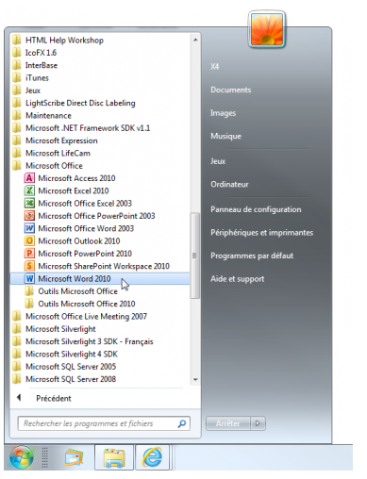
DECOUVERTE ET LANCEMENT DE WORD
Il existe différentes manières de lancer Word. Je vais vous en présenter quatre principales, mais gardez à l'esprit que cette liste n'est pas exhaustive :
La façon la plus conventionnelle de lancer Word consiste à utiliser le menu Démarrer.
Cliquez successivement sur
Démarrer > Tous les programmes > Microsoft Office > Microsoft Word

Slide 18
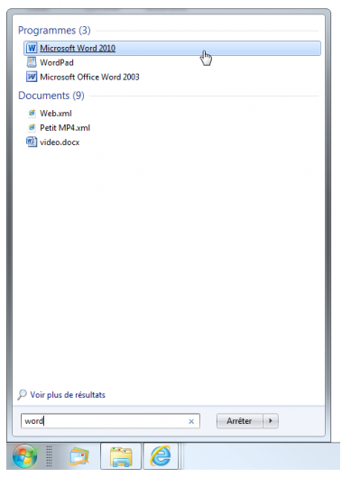
DECOUVERTE ET LANCEMENT DE WORD
Si vous utilisez Windows 7 ou Vista, vous pouvez également cliquer sur Démarrer, taper Word dans la zone de recherche puis cliquer sur Microsoft Word, dans la partie supérieure du menu Démarrer

Slide 19

DECOUVERTE ET LANCEMENT DE WORD
Enfin, si une icône de Word se trouve sur le Bureau de Windows, vous pouvez faire un double-clic dessus pour ouvrir l'application

Slide 20
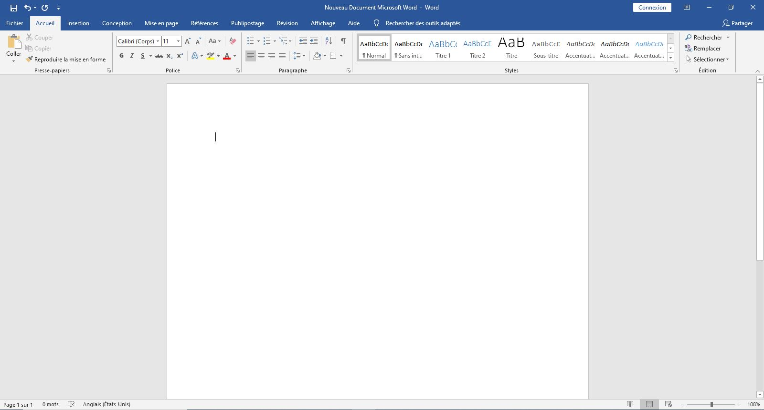
L’INTERFACE D’accueil DE WORD 2016

Slide 21
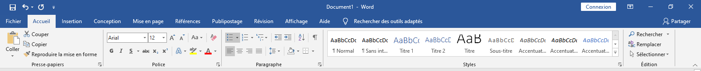
PRESENTATION DES ONGLETS
Les onglets
L’onglet actif est en blanc
Les differents groupes

Slide 22
L’onglet accueil
Le groupe police donne acces a plusieurs fonctions qui permettent de faire la mise en forme au niveau du texte

Slide 23
COMME EXEMPLE: mettre le texte suivant en police garamond, taille 14, le titre en gras,italic, souligné de deux traits et de couleur rouge.
Introduction
Localisé au cœur de l’Afrique occidentale, le Burkina Faso est constitué à plus de 80 % de sa superficie par des formations cristallines. Situé à cheval entre les zones arides à subarides et subhumides à humides, le Burkina Faso présente des conditions environnementales où se chevauchent les ressources à travers un gradient climatique soutenu par endroit par la géologie et les sols.

Slide 24
L’onglet accueil
Un paragraphe est un bloc de texte terminé par un saut de ligne volontaire, en d'autres termes, lorsque l'on appuie sur la touche ENTER du clavier sa mise en forme est faite par le groupe Paragraphe de l’onglet accueil
Le groupe paragraphe donne acces a plusieurs fonctions qui permettent de faire la mise en forme au niveau des paragraphes de votre document

Slide 25
COMME EXEMPLE: justifier le texte suivant, centrer ensuite le titre, interligne 1,5 , ajouter des puces aux deux dernières ligne.
Les sédiments gréseux, grès arkosiques à ciment calcaire
Au Sud Est du Burkina entre Pama et Diapaga, le long de la frontière du BENIN se dresse une grande falaise (falaise du Gobinangou). Elle est composée de sédiments gréseux, grès arkosiques à ciment calcaire.
Parallèlement, au Sud Est de cette falaise du Gobinangou viennent en juxtaposition deux autres types de formations rocheuses (le Buem et l'Atacorien) :
le Buem : ce sont des sédiments détritiques grossier aux faciès plissés
l'Atacorien :ce système est constitué de schistes et de quarzites métamorphisés à faciès plissé.

Slide 26
L’onglet accueil
Le groupe styles donne acces a plusieurs style d’ecriture qui sont déjà predefinis. Ces styles sont modifiables, ces avec eux que nous definissons les styles des grand titres et sous titres.

Slide 27
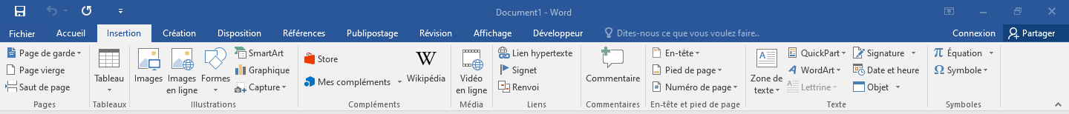
L’onglet insertion
Le groupe pages donne acces a trois menu qui vont nous permettre d’inserer une page de garde, une page vierge ou de faire des saut de page

Slide 28
L’onglet insertion
Le groupe tableaux vous permet d’inserer un tableau

Slide 29
L’onglet insertion
Le groupe illustrations vous permet d’inserer des images, des formes ou des graphiques

Slide 30
L’onglet insertion
Le groupe en-tete et pied de page vous permet d’inserer des en-tetes , des pieds de pages ou numero de page

Slide 31
L’onglet insertion
Le groupe texte vous permet d’ajouter des zones de textes

Slide 32
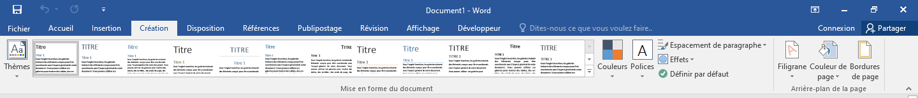
L’onglet creation
Le groupe Mise en forme du document vous permet de changer le thème du texte la disposition des titres, la couleur, la police et l’espacement des paragraphes.

Slide 33
L’onglet création
Le groupe arriere-plan de la page nous permettra de mettre en premier lieu les filigramme, la couleur de page et les bordures de page

Slide 34
Les fonctions de base de Word
Comment faire la mise en page et imprimer?

Slide 35
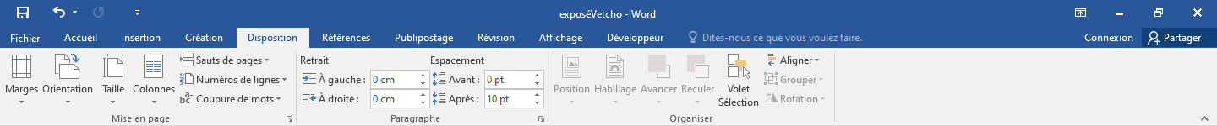
L’onglet Disposition
La mise en page consiste a gerer les marges, orienter la page(portrait et paysage) , définir une taille des pages, faire des sauts de pages

Slide 36
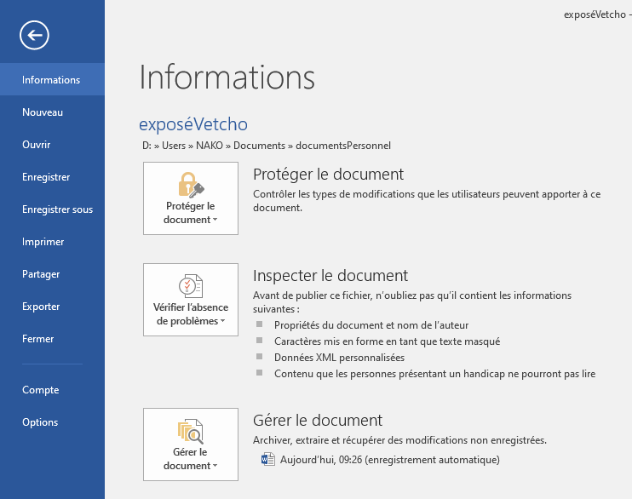
L’onglet Fichier
Nous pouvons faire un clic sur imprimer afin d’imprimer notre document. Nous pouvons aussi utiliser le raccourci clavier ctrl+p dans le document pour faire une impression du document.

Slide 37
Les fonctions de base de Word
Comment enregistrer un document?

Slide 38
L’onglet Fichier
Pour enregistrer un document nous pouvons dans le menu fichier cliquer sur enregistrer ou sur enregistrer sous si nous enregistrons pour la première fois.

Slide 39
Microsoft office
Module de EXCel

Slide 40

Les fonctions de base d´Excel
Saisir, mettre en forme un tableau
Écrire des formules de calcul Recopier des cellules, des formules
Créer un graphique, l´habiller
Mettre en page et imprimer

Slide 41
Les fonctions de base d´Excel
Saisir, mettre en forme un tableau

Slide 42
DECOUVERTE ET LANCEMENT De excel
Un tableur est une application dont la structure permet de réaliser des calculs, de dresser des tableaux et des graphiques. On utilise les tableurs dans différents domaines de la gestion informatique, la financière, les calculs de statistiques, etc. Il existe plusieurs tableurs : Lotus; Excel et bien d’autres.
Pour notre cas nous allons voire le logiciel Excel de Microsoft qui est un des tableurs les plus utilisés aujourd’hui.. La façon la plus conventionnelle de lancer Excel consiste à utiliser le menu Démarrer.
Cliquez successivement sur
Démarrer > Tous les programmes > Microsoft Office > Microsoft Excel

Slide 43
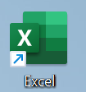
DECOUVERTE ET LANCEMENT DE excel
Enfin, si une icône de Excel se trouve sur le Bureau de Windows, vous pouvez faire un double-clic dessus pour ouvrir l'application

Slide 44
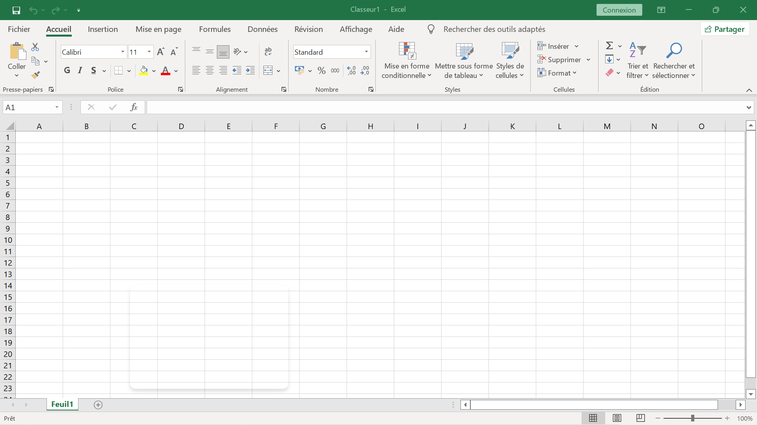
L’INTERFACE D’accueil DE excel 2016

Slide 45
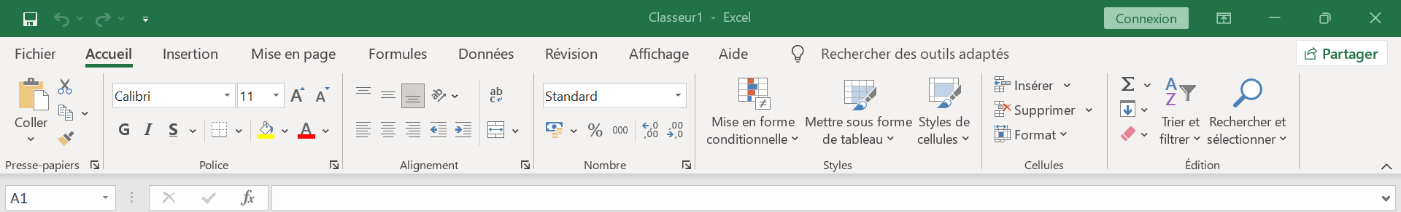
PRESENTATION DES ONGLETS
Les onglets
L’onglet actif est en blanc
Les differents groupes

Slide 46
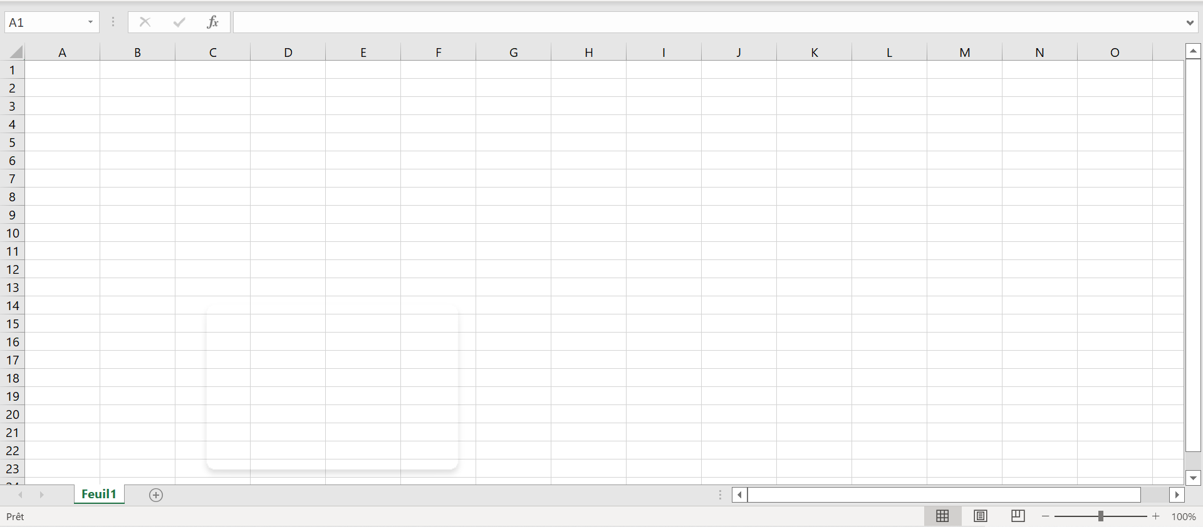
PRESENTATION de la feuille de saisie
Nom de cellule
Bouton de validation, de suppression et de fonctions
Barre de fonction
Nom de colone
Cellule
Numero de ligne
Nom de feuille

Slide 47
Écrire des formules de calcul Recopier des cellules, des formules
Écrire des formules de calcul Recopier des cellules, des formules

Slide 48
Les formules sur excel
Une formule est une expression combinant des opérateurs et de valeurs (nombres ou références des cellules) pouvant aboutir à un résultat.
Cliquez successivement sur
Opérateurs de calcul
Les opérateurs de calcul sont ceux connus déjà, on les retrouve sur le pavé numérique.
+ pour l'addition
- pour la soustraction
* pour la multiplication (la lettre X n'est pas reconnue)
/ pour la division.

Slide 49
Les formules sur excel
Les principaux signes de comparaison sont les suivants :
Supérieur | >
Supérieur ou égal | >=
Inférieur | <
Inférieur ou égale | <=
égal | =
différent | <>

Slide 50
Les fonctions sur excel
Une fonction est une instruction paramétré ou non qui conduit à un résultat. Il existe une variété de fonction sous Excel. On peut saisir une fonction ou l’insérer à partir du bouton Insérer une fonction de l’onglet Formule.
Exemple de fonction:
La fonction Somme() =Somme(A2:A15; C2:C10)
Le résultat ci-dessus reprendra donc la somme des cellules comprises entre A2 et A15 + la somme des cellules reprises entres les cellules C2 et C10.

Slide 51
Les fonctions sur excel
La fonction SI permet d'exécuter une opération si la condition est remplie et une autre si cette condition n'est pas remplie.
=SI(Condition; opération à effectuer si VRAI; Opération à effectuer si FAUX)
Prenons quelques exemples de cette fonction:
<A1> =SI(E3<=10000;E3;E3*10%) Si le Montant en E3, est inférieur ou égal à 10000, afficher ce montant le mot Facture, sinon, affiche le montant avec une remise de 10%.

Slide 52
Les TABLEAUX
Un tableau est un ensemble d’informations organisées en lignes et en colonnes. Ces informations peuvent être de diverses natures. Les informations de type quantitatif sont celles qui sont quantifiables donc numériques (âge, taille, Montant, etc.). Celles de type qualitatif font référence à des propriétés (teint, ethnie, classe, etc.). Un tableau est composé d’en-têtes (titres des lignes et colonnes) et de données (informations). Une cellule est un rectangle qui correspond à l’intersection entre une ligne et une colonne. Bien que ressemblant à un tableau, la feuille d’Excel présente à l’impression une page blanche. C’est pourquoi un tableau doit être bien délimité et si possible agrémenté par un trame de fond
%.

Slide 53
Les TABLEAUX
Pour redimensionner les cellules, on peut procéder de deux manières :
Manuellement : On faire un clique glisser entre deux références de lignes ou des colonnes.
Automatiquement : on sélectionne d’abord les lignes ou colonnes à redimensionner. Ensuite dans le sous menu cellule du menu Accueil, on prend l’option format puis hauteur de ligne ou largeur de colonne et enfin on saisie la valeur qu’on souhaite.

Slide 54
Les TABLEAUX
Insérer ligne ou colonne
Pour insérer une ligne ou une colonne, il faut d’abord faire une sélection ensuite dans le sous menu cellule, puis insérer des lignes ou colonnes. On peut aussi utiliser le menu contextuel.
Supprimer ligne ou colonne
Pour supprimer une ligne ou une colonne, il faut d’abord faire une sélection ensuite dans le sous menu cellule puis insérer des lignes ou colonnes. On peut aussi utiliser le menu contextue
Fusionner
La fusion permet de transformer plusieurs cellules en une seule. Pour fusionner des cellules, il faut d’abord les sélectionner, ensuite aller dans l’onglet Alignement de la boite de dialogue Format de cellule et cocher la case fusionner des cellules.

Slide 55
Créer un graphique, l´habiller
Écrire des formules de calcul Recopier des cellules, des formules

Slide 56
Créer un graphique
Un graphique est une représentation des données d’un tableau à l’aide d’une image. La lecture de ce graphique doit décrire fidèlement des données utilisées dans le tableau.
La création d'un graphique Excel se déroule par étapes.
1- Etapes de création d’un graphique
Une fois le tableau réalisé, deux étapes sont essentielles pour la réalisation d’un graphique.

Slide 57
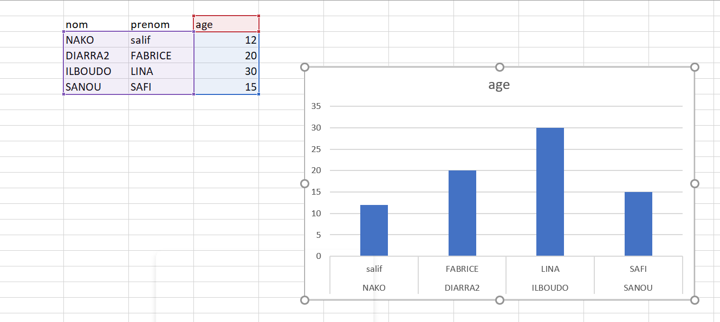
Créer un graphique
Etape1 : Choix des plages de données
Sélectionnez les cellules qui seront nécessaires pour la réalisation du graphique sans oublier les en-têtes.
Etape2 : Sélection du type de graphique
On sélectionne le type de graphique qu’on souhaite dans le sous menu graphique. Automatiquement le graphique apparait sur la feuille avec un titre et une légende.

Slide 58
Microsoft office module de power point

Slide 59
Les fonctions de base De powerpoint
Se familiariser à l'environnement PowerPoint et gérer ses documents
Concevoir des diapositives
Mettre en forme ses diapositives
Projeter un diaporama
Définir l'impression d'un diaporama

Slide 60
Les fonctions de base De powerpoint
Se familiariser à l'environnement PowerPoint et gérer ses documents

Slide 61
DECOUVERTE ET LANCEMENT De powerpoint
PowerPoint est une application dont la structure permet de réaliser des présentations de travaux a un grand public. La façon la plus conventionnelle de lancer PowerPoint consiste à utiliser le menu Démarrer.
Cliquez successivement sur
Démarrer > Tous les programmes > Microsoft Office > Microsoft PowerPoint

Slide 62
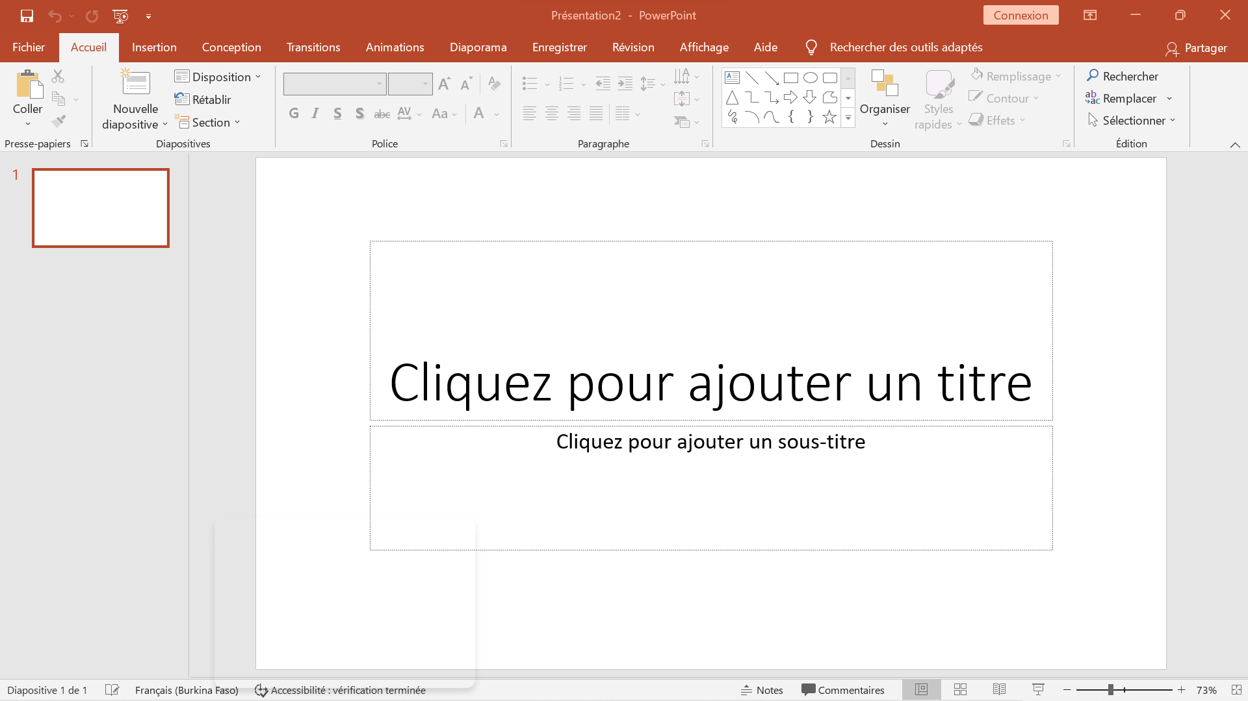
L’INTERFACE D’accueil DE powerpoint 2016

Slide 63
PRESENTATION DES ONGLETS
Les differents groupes
Une diapositive
La diapositive active

